Slide 1
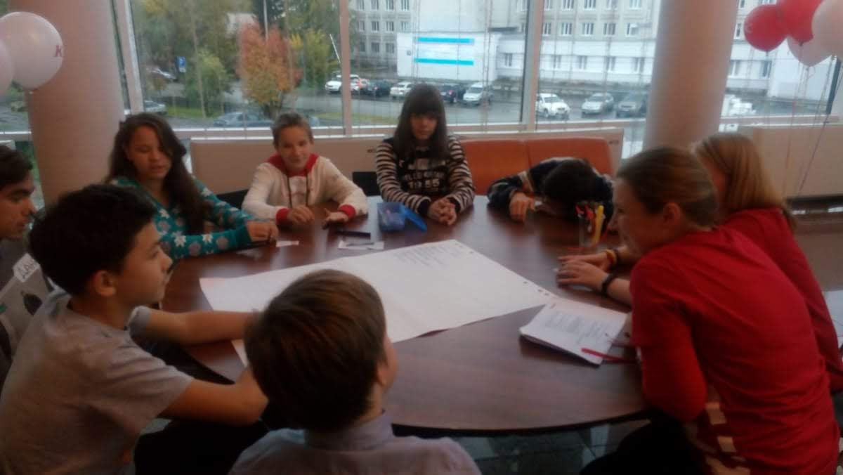
Применение дифференцированных критериев оценки письменных работ обучающихся с ЗПР
5-7 классов на уроках русского языка
Байша Людмила Николаевна, учитель русского языка и литературы

Slide 2
Задачи обучения детей с ЗПР
Формирование у обучающихся ценностного отношения к языку
Обеспечение через чтение и изучение литературы культурной самоидентификации
Овладение функциональной (читательской) грамотностью
Использование возможностей языка как средства коммуникации и средства познания
Развитие эмоциональной сферы личности, образного, ассоциативного и логического мышления

Slide 3
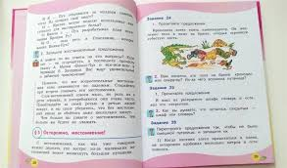
Текст - ключевое понятие школьного курса «Русский язык».
Оптимальная система оценивания
Диагностический материал разрабатывается на основе текста

Slide 4
Уровень сформированности познавательных универсальных учебных действий
умение обобщать,
сравнивать,
систематизи-ровать,
анализировать,
находить причинно-следственные связи
умение работать с несплошными текстами
умение работать с поисковыми системами
смысловое чтение

Slide 5
Мониторинг уровня сформированности познавательных УУД
2021 год

Slide 6
Гласные в корнях с чередованием
На небе разг…рается з…ря. Я проб…раюсь узкой дорожкой через густую рожь. Тяжелые колосья к…саются лица и будто соб...раются удержать меня. Из придорожных зар…слей выпорхнула перепелка.
Задание 1. Списать текст, вставляя пропущенные буквы, графически объяснить орфограммы.
ПОДСКАЗКА:
- в корне –гор-/-гар- в безударном положении пишется – о;
- в корне –зор-/-зар- в безударном положении пишется – а;
- в корнях -бир-/бер- пишется и, если после корня есть суффикс -а-;
- в корнях -кас-/-кос- пишется а, если после корня есть суффикс -а-;
- в корнях -раст-/-ращ-/-рос- пишется а перед -ст- и -щ-.
Задание 2. Придумать продолжение тексту.

Slide 7
Критерии оценивания:
6 слов с пропущенной орфограммой – 3 балла
(половина балла за правильное написание 1 слова, половина балла за правильное объяснение орфограммы в 1 слове).
Списывание остальных слов текста без ошибок – 1 балл.
За предложение – 1 балл.
2 балла - «3» (не более 4-5 орфографических ошибок)
4 балла - «4» (не более 3-х орфографических ошибок)
5 баллов - «5» (не более 1 орфографической ошибки)

Slide 8
Части речи
1. Хорош русский лес ранней весной! 2. Гибкие ветки берёз густо покрыты смолистыми почками. 3. Маленькие осинки выстроились на опушке леса. 4. Они ждут тепла. 5. Возле ручья красуется ива. 6. На широкой поляне разместился могучий дуб. 7. Скоро всё зазеленеет, зацветёт, оживёт.
Задание:
Прочитать, выписать предложение, в котором заключена основная мысль текста.
ПОДСКАЗКА:
Основная мысль – то, что хотел сказать автор читателю.
Ответ: №1, №4, №7
Определить, какой частью речи является каждое слово этого предложения.
ПОДСКАЗКА:
Имя сущ. отвечает на вопросы кто? что?
Полное имя прил. – какой? какая? какое? какие?
Краткое имя прил. - каков?
Глагол - что делать? что сделать?

Slide 9
ПРОВЕРОЧНАЯ КАРТОЧКА
1. Хорош русский лес ранней весной!
(каков?) Хорош ( краткое прилаг.) (какой?)русский (прилаг.) (что?) лес (сущ.) (какой?) ранней (прилаг.) (чем? что?) весной (сущ.).
Критерии оценивания:
Определение основной мысли – 1 балл.
Не более одной ошибки – 4 балла,
2 ошибки - 3 балла,
3 ошибки – 2 балла,
4 ошибки и более – 1 балл.
Всего: 5 баллов = оценке «5».

Slide 10
Алгоритм работы с текстом изложения (с подсказками)
(5-6 класс)
1. Определить
- стиль текста: а) художественный, б) научный, в) официально-деловой;
- тип текста: а ) описание, б) повествование, в) рассуждение.
2. Какова тема текста?
(Тема – то, о чём говорится в тексте. В тексте говорится о …).
3. Озаглавьте текст. ( «…», «…», «…».)
4. В каком предложении отражена главная мысль текста: а) …. б) … в) …
5. Выписать ключевые слова (если убрать из текста ключевые слова, то смысл текста станет непонятным): а) … б) … в) …
7. Найдите предложение, в котором отражена главная мысль текста: а) … б) … в) …
8. Выберите план текста. а) … б) … в) …

Slide 11
Алгоритм работы с текстом изложения
7 класс
1. Какова тема текста?
2. Какова главная мысль текста?
3 .Выпиши ключевые слова.
4. Найди предложение, в котором отражена главная мысль текста.
5. Составь план текста.
6. Запиши текст изложения на черновик.
7. Не знаешь, как правильно писать слово? Замени его синонимом или опусти (если смысл не изменится).
8. Не знаешь, какие знаки препинания ставить? Перефразируй предложение.
9. Помни про абзац. Количество абзацев должно быть не меньше, чем микротем.
10.Перечитай черновик не менее двух раз. Тема и основная мысль раскрыты?
11.Перепиши в чистовик.

Slide 12
Редактирование текста
Задание 1. Прочитайте текст сочинения учащегося 7 класса.
Передо мной работа В. Серова «Девочка с персиками». Она была застигнута художником в минуту покоя. На ней была розовая кофта, вокруг шеи был повязан черный бант. Она словно застыла.
Верочка Мамонтова – девочка лет двенадцати. Она кареглазая, с правильным овалом лица. В глазах затаился смех. Волосы у нее коричневые. Руки беспокойно лежат на столе. Сразу видно, что характер девочки непоседливый, переменчивый, подвижный.

Slide 13
Задание 2. Внесите исправления в соответствии с замечаниями, данными учителем. Запишите текст в исправленном виде.
Замечания.
1.Нужно перестроить предложения так, чтобы избавиться от повторения слов она, была. Лучше строить описание в настоящем времени.
2.Слово застигнута здесь не подходит.
3.Разве бант повязывают вокруг шеи?
4.Могут ли волосы быть коричневыми?
5.Могут ли руки лежать беспокойно?

Slide 14
Сравнительный анализ текстов
Задание 1. Прочитайте тексты.
1. 29 марта 1908 года за революционную деятельность В.В. Маяковский был арестован. На следующий день в Московском охранном отделении была составлена учетная карточка Маяковского с описанием примет.
Описание примет.
Возраст по наружному виду – 17-19 лет.
Год рождения – 7 июля 1893.
1.Волосы: Цвет – русые. Волнистость – гладкие. Густота – густые.
2.Лицо: Цвет – желтоватое. Полнокровие – среднее. Выражение – серьезное.
3.Лоб: Высота – средняя. Наклонен немного назад. Форма головы – овальная.
4.Глаза: Цвет райка – коричневый. Расстояние между глаз – среднее.
(Раёк – радужная оболочка глаза.)

Slide 15
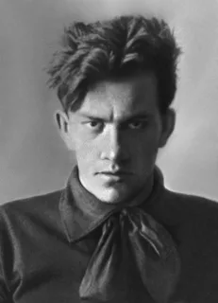
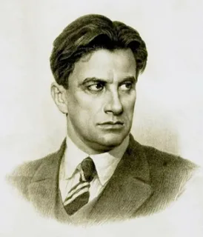
2. И.Б. Карахан, который часто встречался с В.В. Маяковским в 1908 году, так описывает поэта в своих воспоминаниях:
«Высокий, широкоплечий, с длинными волосами, откинутыми назад, в кавказской папахе – он весь был порыв, устремленность вперед. В спорах глаза его загорались, чувствовался живой интерес к окружающим явлениям, любознательность…»

Slide 16
Задание 2. Определите тип текстов. Какой из текстов написан в деловом, а какой в художественном стиле? (0, 5 балла)
Задание 3. К какому стилю относятся следующие признаки?
Сухость, отсутствие эмоционально окрашенных слов, сжатость, точность, исключающая возможность истолкований. (0, 5 балла)
Задание 4. О чем совсем не говорится в художественном описании? (0, 5 балла)
Задание 5. Найдите в деловом описании 2 устаревших слова, подберите к ним синонимы. (0, 5 балла)
Задание 6. Попробуйте объяснить, с какой целью в Московском охранном отделении была составлена учетная карточка Маяковского. (1 балл)
Задание 7. Используя художественное описание, запишите черты характера В.Маяковского. (2 балла)

Slide 17
Мониторинг результатов государственной итоговой аттестации в форме ГВЭ-9
Уч. год | Кол-во выпускников | «5» | «4» | «3» | «2» | Успеваем ость | Кач-во знаний
2016-2017 | 9 | 0 | 4 | 5 | 0 | 100% | 44%
2017-2018 | 17 | 0 | 7 | 10 | 0 | 100% | 41%
2020-2021 | 5 | 1 | 3 | 1 | 0 | 100% | 80%
Итого | 31 | 1 | 14 | 16 | 0 | 100% | 48%

Slide 18
Спасибо за внимание!

